Slide 1
IZMJENE I DOPUNE PRORAČUNA GRADA OSIJEKA
ZA 2025.
-Vodič za građane-
Travanj 2025.

Slide 2
ŠTO JE REBALANS?
Rebalans je izmjena i dopuna proračunskih stavki odnosno njihovo smanjenje i/ili povećanje u odnosu na tekući plan proračuna
Ukoliko tijekom proračunske godine dođe do neusklađenosti prihoda/primitaka i rashoda/izdataka proračuna, predlaže se Gradskom vijeću donošenje njegovih izmjena i dopuna
Rebalansom se mijenja isključivo tekući plan prihoda/primitaka i rashoda/izdataka za proračunsku godinu i u njemu se iskazuju podaci o tekućem planu, povećanju/smanjenju tekućeg plana i novom planu za proračunsku godinu
Postupak donošenja rebalansa isti je postupku donošenja proračuna
IZMJENE I DOPUNE PRORAČUNA = REBALANS

Slide 3
PRORAČUN GRADA OSIJEKA ZA 2025.
Proračun Grada Osijeka za 2025. i projekcije za 2026. i 2027. usvojen je na 25. sjednici Gradskog vijeća održanoj 29. studenog 2024. i utvrđen u iznosu od 194.700.000 eura
Izmjene i dopune Proračuna Grada Osijeka za 2025. usvojene su na 27. sjednici Gradskog vijeća održanoj 08. travnja 2025. u iznosu od 200.000.000 eura
Upravni odjel za financije i fondove Europske unije
izrađuje prijedlog Izmjena i dopuna Proračuna Grada Osijeka i dostavlja ga Gradonačelniku na utvrđivanje
Gradonačelnik Grada Osijeka
podnosi Gradskom vijeću prijedlog Izmjena i dopuna Proračuna Grada Osijeka na donošenje
Gradsko vijeće Grada Osijeka
donosi Izmjene i dopune Proračuna Grada Osijeka na temelju članka 45. Zakona o proračunu i članka 19. Statuta Grada Osijeka

Slide 4
KLJUČNI RAZLOZI I. IZMJENA I DOPUNA PRORAČUNA GRADA OSIJEKA ZA 2025.
Povećanje viška prihoda za pokriće rashoda u 2025. temeljem korekcije rezultata iz prethodnih godina – povrat kapitalnih pomoći doznačenih GGP-u za predfinanciranje projekta „Modernizacija tramvajske pruge i tramvajskih stajališta”
Povećanje plana poreznih prihoda sukladno njihovom ostvarenju u I. tromjesečju
Usklađenje plana pomoći i rashoda kapitalnih projekata financiranih bespovratnim sredstvima sa dinamikom provedbe
Usklađenje prihoda od prodaje nefinancijske imovine sa procijenjenim vrijednostima – zamjena sa RH
Smanjenje subvencija, povećanje kapitalnih pomoći
Povećanje materijalnih rashoda i naknada građanima
Povećanje izdataka za dokapitalizaciju trgovačkog društva Gradski prijevoz putnika d.o.o.
prihodi/primici
rashodi/izdaci

Slide 5
POVEĆANJE/SMANJENJE PRIHODA I PRIMITAKA PO OSNOVNIM SKUPINAMA
GRAD OSIJEK |  | Tekući plan 2025. | Izmjene i dopune 2025.
Prihodi poslovanja |  | EUR | EUR
61 | Prihodi od poreza | 68.905.780 | 71.262.825
63 | Pomoći iz inozemstva i od subjekata unutar općeg proračuna | 71.655.575 | 70.276.318
64 | Prihodi od imovine | 3.144.009 | 3.364.009
65 | Prihodi od upravnih i administrativnih pristojbi, pristojbi po posebnim propisima i naknada | 16.893.202 | 16.713.202
66 | Prihodi od prodaje proizvoda i robe te pruženih usluga i prihodi od donacija | 1.187.790 | 1.187.790
68 | Kazne, upravne mjere i ostali prihodi | 728.891 | 728.891
6 | Ukupno prihodi poslovanja | 162.515.247 | 163.533.035
Prihodi od prodaje nefinancijske imovine
71 | Prihodi od prodaje ne proizvedene dugotrajne imovine | 4.631.200 | 4.701.200
72 | Prihodi od prodaje proizvedene dugotrajne imovine | 6.617.234 | 7.831.985
7 | Ukupno prihodi od prodaje nefinancijske imovine | 11.248.434 | 12.533.185
Primici od financijske imovine i zaduživanja
84 | Primici od zaduživanja | 0 | 0
8 | Ukupno primici od financijske imovine i zaduživanja | 0 | 0
Vlastiti izvori
92 | Raspoloživa sredstva iz prethodnih godina-višak prihoda | 20.936.318 | 23.933.779
UKUPNO |  | 194.700.000 | 200.000.000
prihodi/rashodi Grada Osijeka
prihodi/rashodi proračunskih korisnika
višak/
manjak
Proračun Grada Osijeka

Slide 6
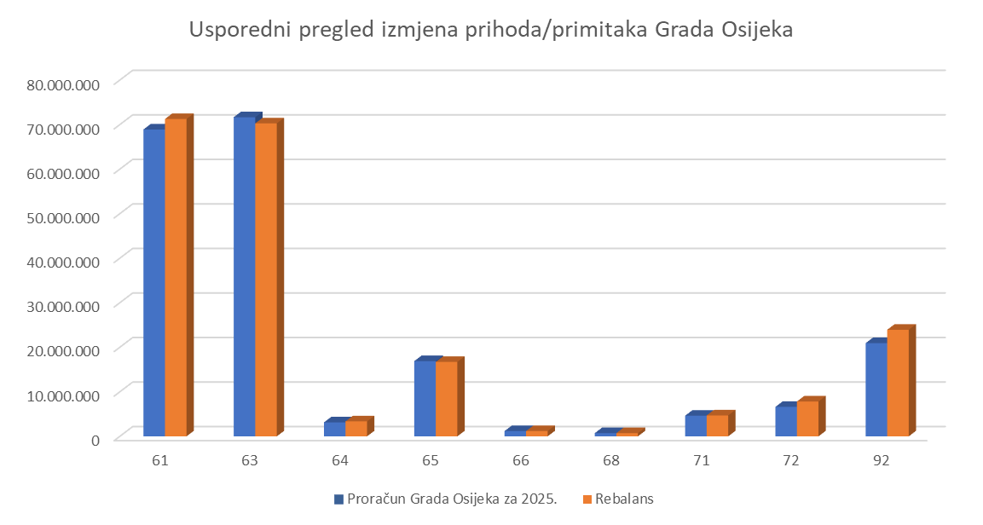
USPOREDNI PREGLED PLANA PRIHODA I PRIMITAKA GRADA OSIJEKA U 2025.

Slide 7
POVEĆANJE/SMANJENJE RASHODA I IZDATAKA PO OSNOVNIM SKUPINAMA
GRAD OSIJEK |  | Tekući plan 2025. | Izmjene i dopune 2025.
Rashodi poslovanja |  | EUR | EUR
31 | Rashodi za zaposlene | 65.608.151 | 65.608.151
32 | Materijalni rashodi | 38.142.244 | 38.980.253
34 | Financijski rashodi | 463.589 | 414.819
35 | Subvencije | 13.991.920 | 13.390.091
36 | Pomoći dane u inozemstvo i unutar općeg proračuna | 1.483.915 | 1.482.545
37 | Naknade građanima i kućanstvima na temelju osiguranja i druge naknade | 4.279.954 | 4.884.954
38 | Ostali rashodi | 9.101.792 | 9.316.672
3 | Ukupno Rashodi poslovanja | 133.071.565 | 134.077.485
Rashodi za nabavu nefinancijske imovine
41 | Rashodi za nabavu neproizvedene dugotrajne imovine | 9.899.191 | 11.458.681
42 | Rashodi za nabavu proizvedene dugotrajne imovine | 19.943.253 | 20.611.068
45 | Rashodi za dodatna ulaganja na nefinancijskoj imovini | 27.168.029 | 27.234.794
4 | Ukupno Rashodi za nabavu nefinancijske imovine | 57.010.474 | 59.304.554
Izdaci za financijsku imovinu i otplate zajmova
53 | Izdaci za dionice i udjele u glavnici | 0 | 2.000.000
54 | Izdaci za otplatu glavnice primljenih kredita i zajmova | 4.455.150 | 4.455.150
5 | Ukupno Izdaci za financijsku imovinu i otplate zajmova | 4.455.150 | 6.455.150
Vlastiti izvori
92 | Pokriće prenesenog manjka iz ranijih godina | 162.810 | 162.810
UKUPNO |  | 194.700.000 | 200.000.000

Slide 8
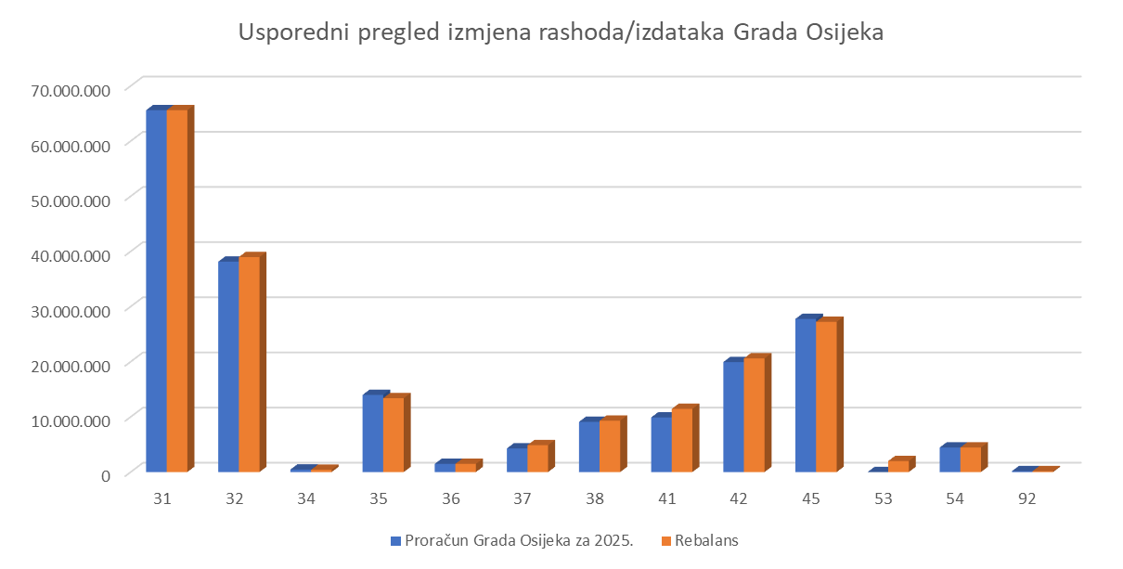
USPOREDNI PREGLED PLANA RASHODA I IZDATAKA GRADA OSIJEKA U 2024.

Slide 9
KONTAKTI I INFORMACIJE
Grad Osijek
Upravni odjel za financije i fondove Europske unije
Odsjek za proračun
Kuhačeva 9, 31000 Osijek
Proračunski dokumenti
https://www.osijek.hr/proracunski-dokumenti/
https://www.osijek.hr/gradska-uprava/vazni-dokumenti/

